Slide 1
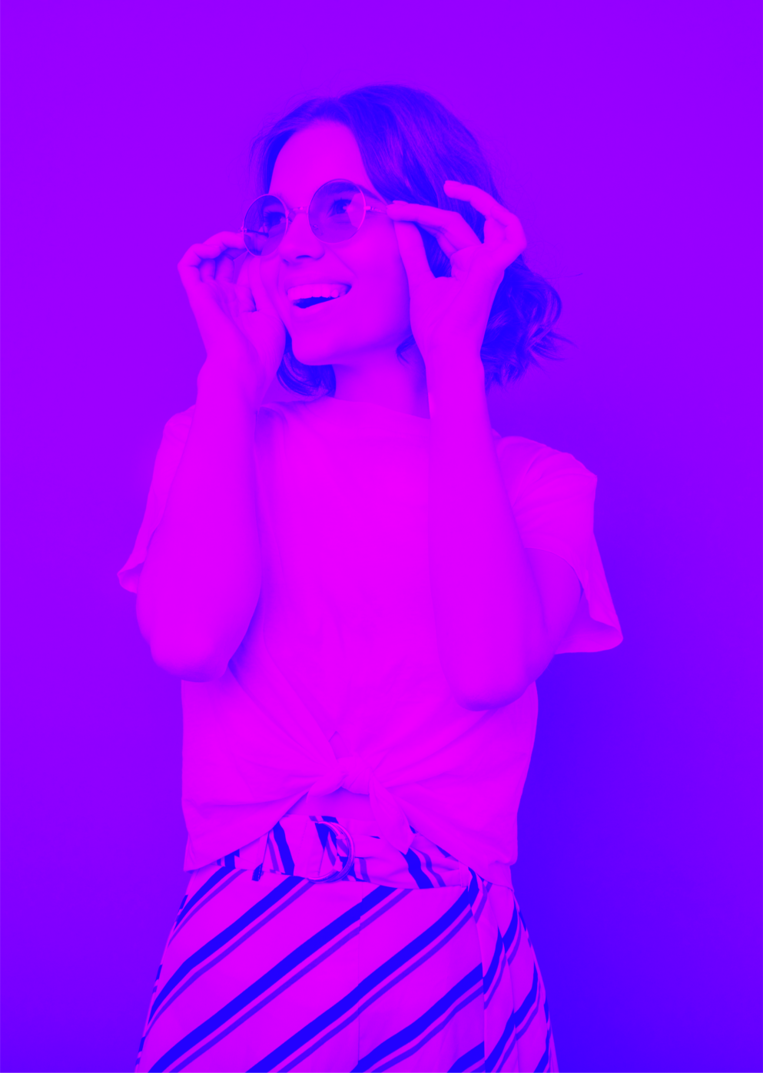



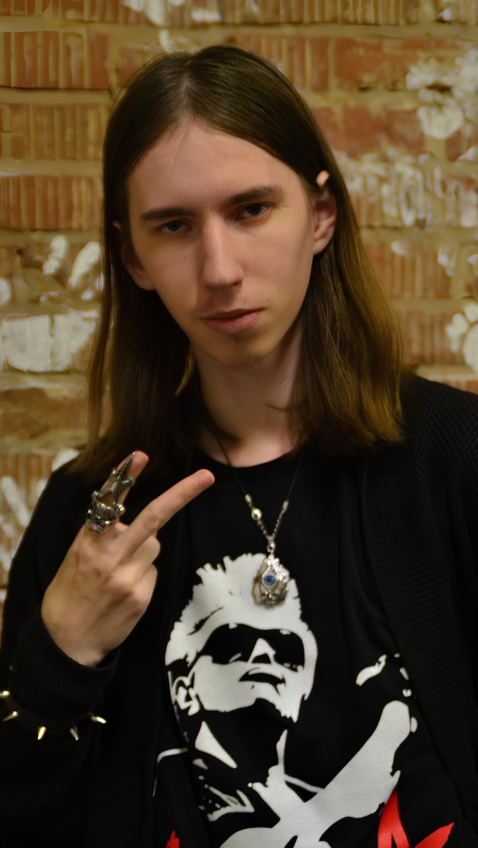

Компьютерная игра-детектив «Medicine For Everyone»

Slide 2
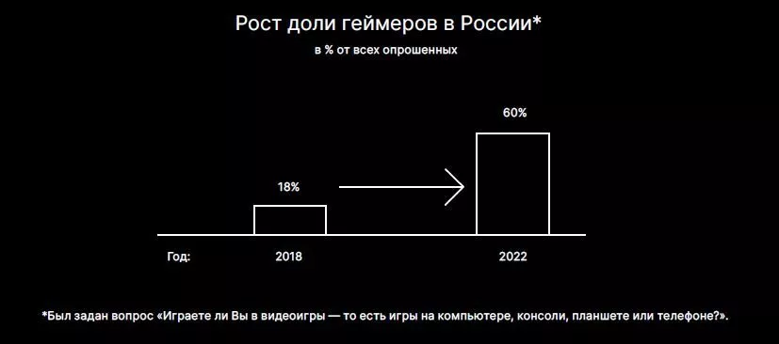
Рост доли геймеров в России
48% опрошенных играют на компьютере или ноутбуке (41 897 692 человек)

Slide 3
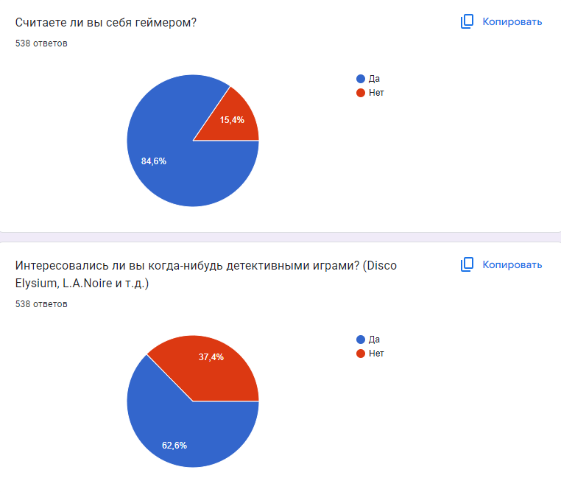
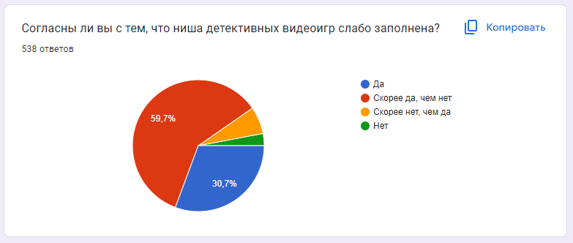
Проблема
Выборка n = 538
37,55% опрошенных заявили, что они не удовлетворены текущим предложением на рынке
Основные недостатки текущих представителей жанра, исходя из отзывов:
Проблемы локализации
Лёгкость головоломок
Недостаточная степень влияния игрока на сюжет

Slide 4
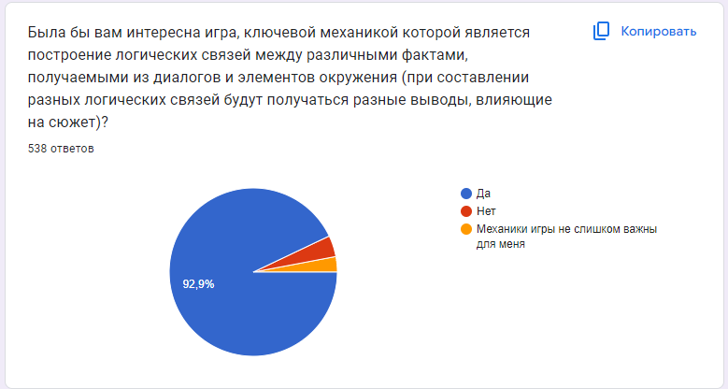
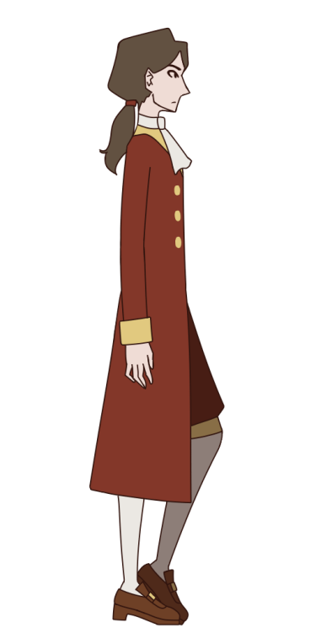
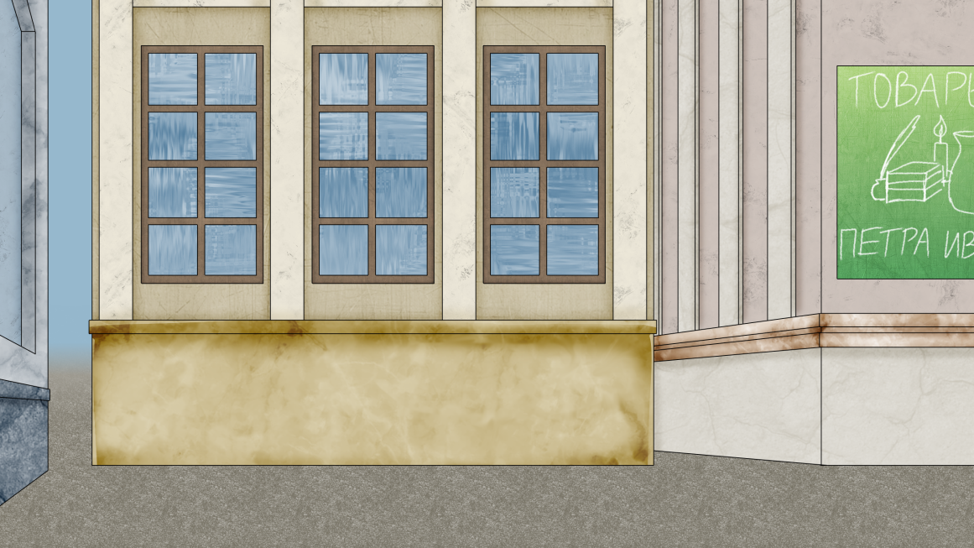
Решение
Создание новой игры с учётом пожеланий потребителей
Движок: Unity (язык C#)
Графика: MediBang Paint
70% согласны приобрести эту игру за 300 рублей

Slide 5



Конкурентный анализ
Игра | MFE | Disco Elysium | L.A. Noire
Графика | 2D | 3D | 3D
Системные требования | Очень низкие | Видеокарта: NVIDIA GeForce 1060 Процессор: Intel Core i7 | Видеокарта: NVIDIA GeForce 8600 GT Процессор: Intel Dual Core 2.2 ГГц
Длительность разработки | До 1 года | 3-4 года | 7 лет
Стоимость игры | 300 руб | 725 руб | 1700 руб

Slide 6
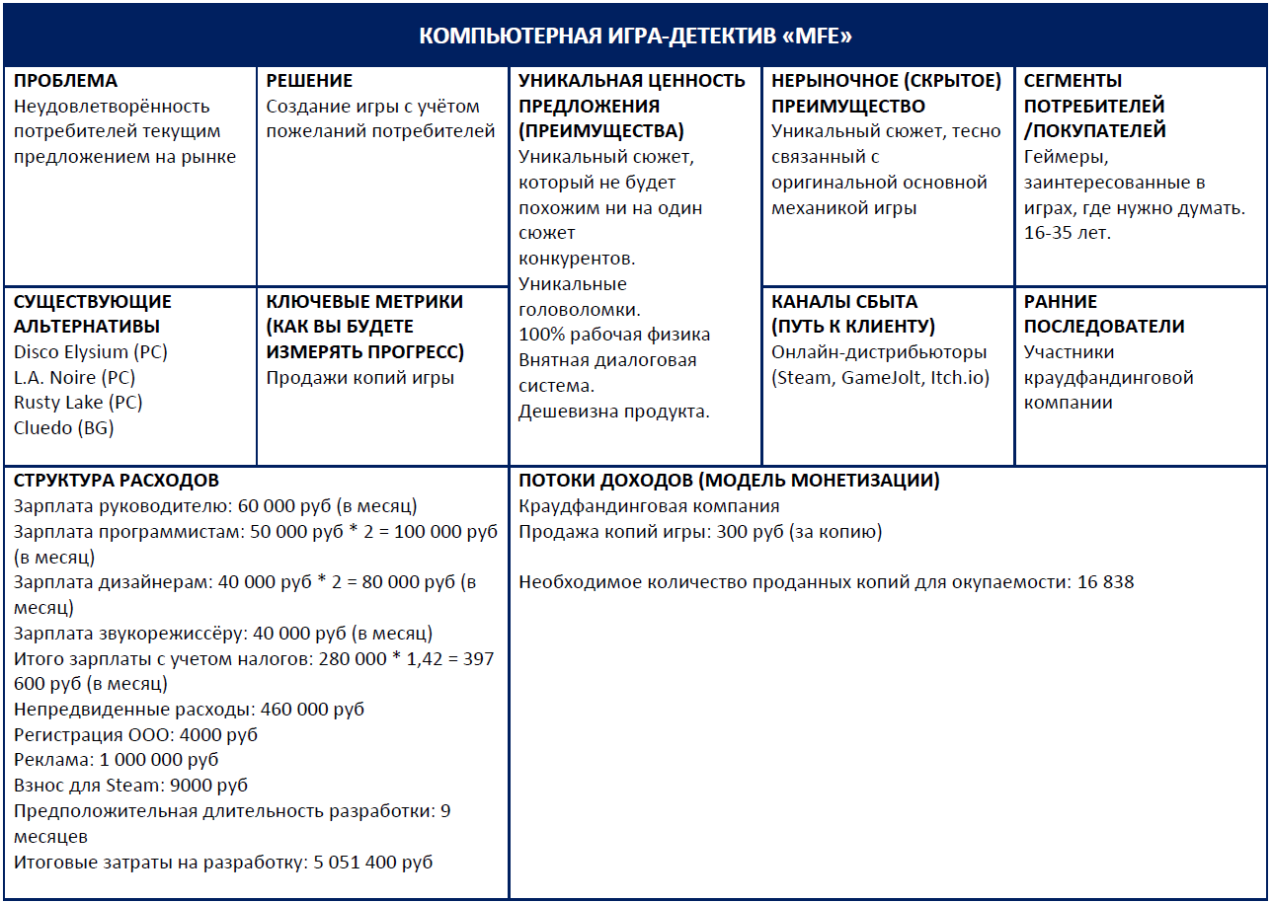
Lean Canvas
Компьютерная игра-детектив «MFE»

Slide 7
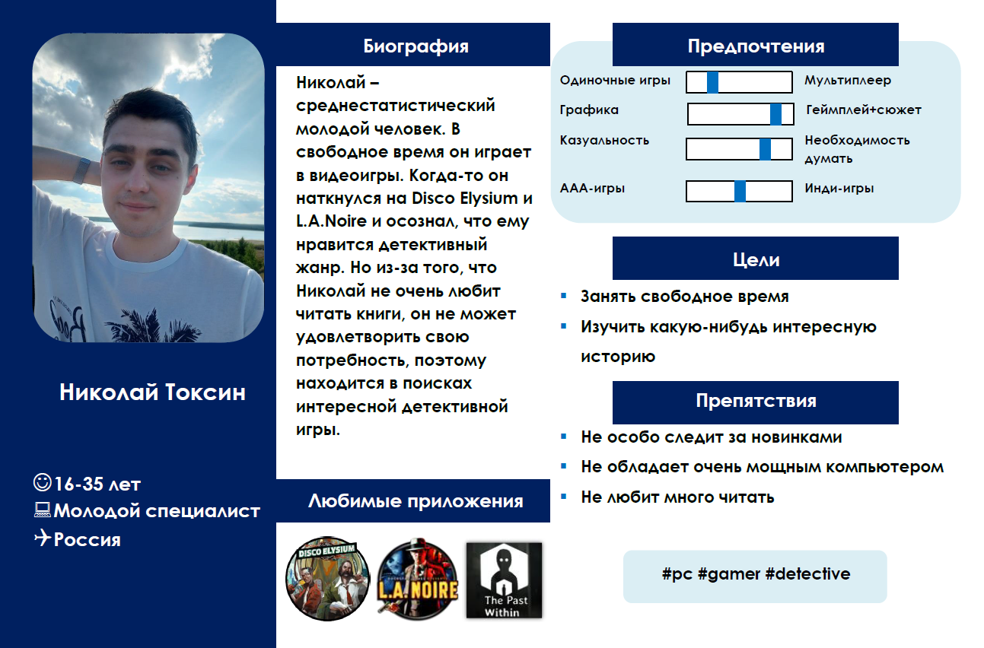
Целевая аудитория

Slide 8
Анализ рынка
135 млрд рублей в год (тратят на игры русские потребители)
TAM
2,7 млрд рублей в год (тратят на детективные игры русские потребители)
SAM
SOM
40,5 млн рублей в год (тратят на отечественные детективные игры русские потребители)

Slide 9


Команда
Михаил Владимирович СЕО
Студент 2 курса ВШЭКН ЮУрГУ, обучающийся на специальности «ФИИТ».
3 года изучает программирование. Лауреат 1 степени регионального этапа Балтийского инженерно-научного конкурса 2021 года в номинации «Информатика», участник Global Game Jam 2023
Марина Сергеевна Дизайнер
Студент 2 курса ВШЭКН ЮУрГУ, обучающийся на специальности «ФИИТ».
Один из авторов сборника комиксов «НЕманга». Проходит курс «Моушн дизайна»

Slide 10
Планы на 2023-2025
2023
4 кв
2024
1 кв
2024
1 кв
2024
2-3 кв
2024
4 кв
2025
Получение инвестирования
Доработка сценария и теоретической части геймдизайна, проработка и тестирование основных механик игры
Участие в Global Game Jam, пиар игры
Имплементация дизайна и доработка технической части игры
Старт продаж
Продажа 17 000 копий, получение 5 100 000 рублей выручки

Slide 11
Спасибо за внимание!

